Slide 1
Fortran 95 程序设计
中山大学大气科学学院
陆希
电话：13570342061
邮件：luxi5@mail.sysu.edu.cn

Slide 2
本课程学习和考核
每两次课堂后授课安排一次上机操作
认真进行课堂学习，完成课外作业
充分利用上机时间，按时完成程序设计
期终考核——闭卷
总评成绩为平时分（考勤、课堂表现、作业）与期终成绩的加权平均

Slide 3
本课程主要内容和参考书目
FORTRAN程序设计基础
顺序结构程序设计
选择结构程序设计
循环结构程序设计
数组
函数
文件
指针*
MODULE及面向对象*

Slide 4
参考书目：
彭国伦，Fortran 95程序设计，中国电力出版社，2002
Fortran 95/2003程序设计（第三版）（或者其英文原版）
Adams, Brainerd, Martin, Smith, Wagener. Fortran 95 Handbook, MIT Press, 1997. ISBN 0-262-51096-0
Brainerd, W., Goldberg, and Adams. Programmer's guide to Fortran 90, 3rd edition, The Fortran Company, 1996. ISBN 0-07-000248-7
Chamberland, Luc. Fortran 90 : A Reference Guide, Prentice Hall. ISBN 0-13-397332-8
袁驷等译，Fortran 90编程指南(第3版),高等教育出版社，2000，ISBN 7-04-007937

Slide 5
学习方法：
强化实践，重视上机操作
程序设计是高强度的脑力劳动，不是听会的，看会的，而是练会的！
“自学，动手，应用，上网”
只有在编写大量程序后才能运用自如。
重点放在思路、算法、编程构思和程序实现上。

Slide 6
2. 养成良好的编程习惯
强调可读性
变量要加注释
程序构思要有说明
学会如何调试程序
尽可能优化
对运行结果要做正确与否的分析

Slide 7
本节课主要内容
概述
编译器的使用
FORTRAN程序设计基础

Slide 8
一. 概述
为什么要学习FORTRAN语言程序设计？
FORTRAN语言的发展历史

Slide 9
为什么学习Fortran程序设计？
首先什么是程序设计？
计算机在“程序”的控制下进行自动工作：
计算机解决任何问题都依赖于解决问题的程序
程序设计是计算机应用人员的一项基本功，也是对学习者的一项基本思维方式训练

Slide 10
计算机语言：
1. 机器语言（Machine Language）:
二进制编码组成…计算机可以直接识别
2. 汇编语言（Assemble Language）：
20世纪50年代初…用比较容易识别、记忆的助记符替代特定的二进制串 …
3. 高级语言（High-level language）：
1954年，第一个高级语言—FORTRAN问世
面向用户的语言

Slide 11
FORTRAN语言的特点？
被认为是科学计算的专用语言，计算是科学的基石之一
为什么选择FORTRAN ？
<—>什么是科学计算问题？

Slide 12
科学计算问题三个涵义:
1 问题本身以及问题的解答都能够使用数学语言予以精确描述；
2 如果要使用通常的数学方法来给出我们所需要的数值答案，会很麻烦或者根本无法给出；
3 问题以一定的科学与技术知识作为背景

Slide 13
一个科学计算问题总是要以一个数学计算问题的形式出现，因此描述科学计算问题的语言应该能够自然地描述数学问题 …
一个科学计算问题之所以需要使用计算机，肯定是因为这个问题具有一定的计算量，因此程序的运行效率往往是选择语言时最重要的考量因素

Slide 14
1. 描述数学语言的自然性…
Fortran语法简明且严谨，易学，最大特性是接近数学公式的自然描述，可以直接对矩阵和复数进行运算，特别适合做矩阵数组运算.
FORTRAN是现在众多语言当中的绝对胜出者!=FORmula TRANslator

Slide 15
2. 执行代码速度
大多数Fortran编译器产生的可执行代码在效率上甚至会超过以高效著称的C或C++语言。 而且，长久一来，fortran聚集了一大批高效，严格的，经过考验的成熟的函数库，软件包，这是一笔巨大的财富，这些巨大的成熟的函数库没必要用C或C++再写一遍。

Slide 16
3.并行计算领域，独领风骚
为了在高性能的并行处理系统（如IBM的“深蓝”和我国的“曙光”）上获得更出色的执行效率，Fortran 95还特意吸收了HPF语言的优点，为Fortran语言增添了若干支持并行计算的语法特征 。
Fortran语言最常出现的地方也是科技创新最活跃、知识密集度最大的地方：在中科院大气物理研究所里，研究人员们正使用Fortran语言编写大气数据分析软件；在国家高性能计算中心里，Fortran语言正在新安装的曙光并行计算机上执行着各种科学计算任务；在一个又一个分子生物学、高能物理学、应用数学的国家重点实验室里，Fortran是研究者们最为倚重的工具之一；

Slide 17
FORTRAN语言的发展历史
1954年，IBM公司，尝试将接近数学语言的文本翻译成机械语言
1957：第一个Fortran程序在IBM704上运行
1958和1962年先后推出Fortran Ⅱ和Fortran Ⅳ
1966：ANSI公布Fortran 66
1978：ANSI公布Fortran 77 添加了逻辑判断和输入输出方面的功能
1992：ISO公布Fortran 90 面向对象的概念及工具、指针、加强了数组的功能、改良旧式语法中的编写格式…
1997：ISO公布Fortran 95 是90的修正版，加强了在并行运算方面的支持
现在，Fortran 2003……

Slide 18
LINUX操作系统下
PGI Fortran
Intel Fortran，英特尔公司的开发的Linux平台Fortran编译器。
G77，GNU的Fortran77编译器，集成在GCC中。
GFORTRAN，GNU的最新的Fortran编译器，集成在GCC 4.0中，目的是支持Fortran 95和一部分Fortran 2003的功能，以替代G77。
G95，跟GFortran同为开放源代码的Fortran95编译器。

Slide 19
二、编译器的使用
编译器 ……
Visual Fortran的使用（windows 下安装）……
新建Project，编译FORTRAN程序

Slide 20
本课程选用的是Windows平台下的Compaq Visual Fortran 6.6
整个安装过程简单，但是针对64位机器，需要安装更高版本（课后可以自己安装，有很多网络资源）

Slide 21
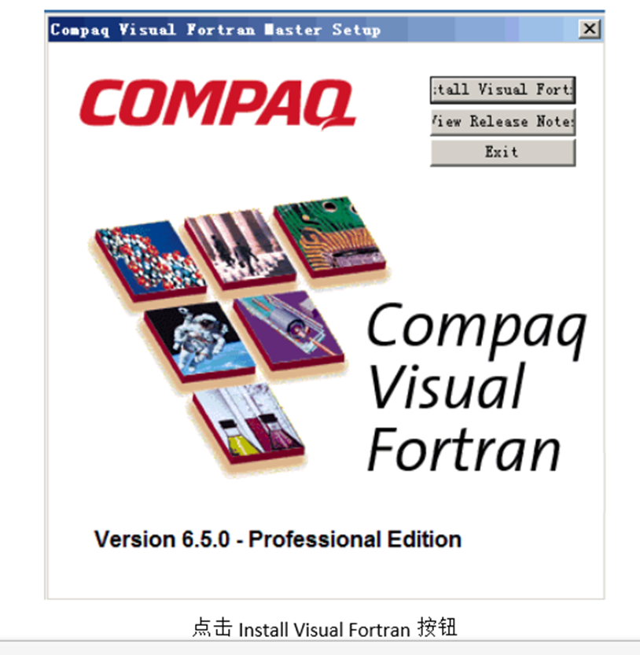
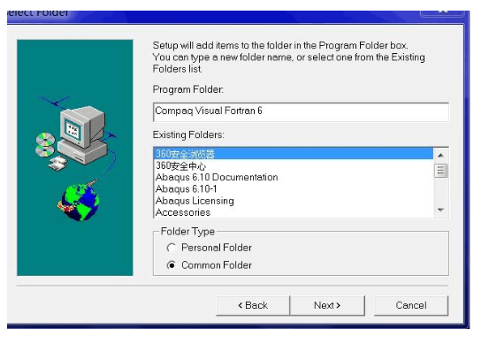
安装过程

Slide 22

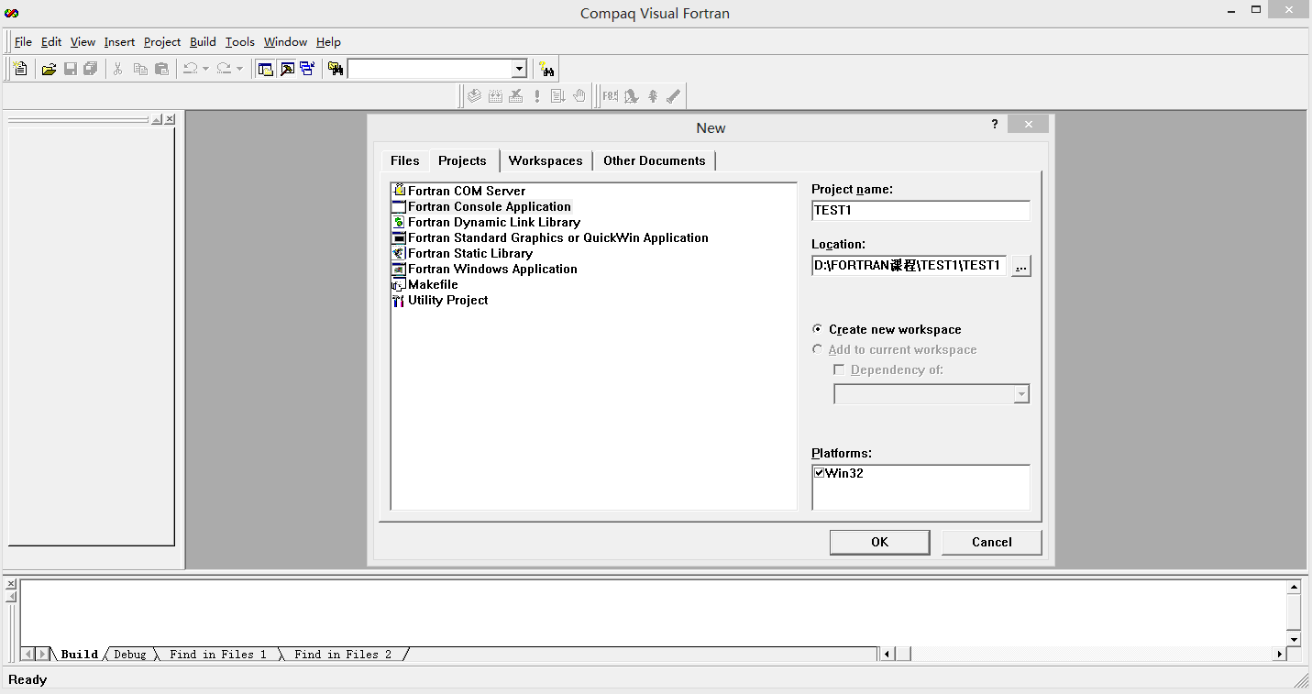
编译程序的过程
双击
在图形界面下，编写、调试一个Fortran程序首先需要建立一个Developer Studio 工程。
Fortran console Application

Slide 23
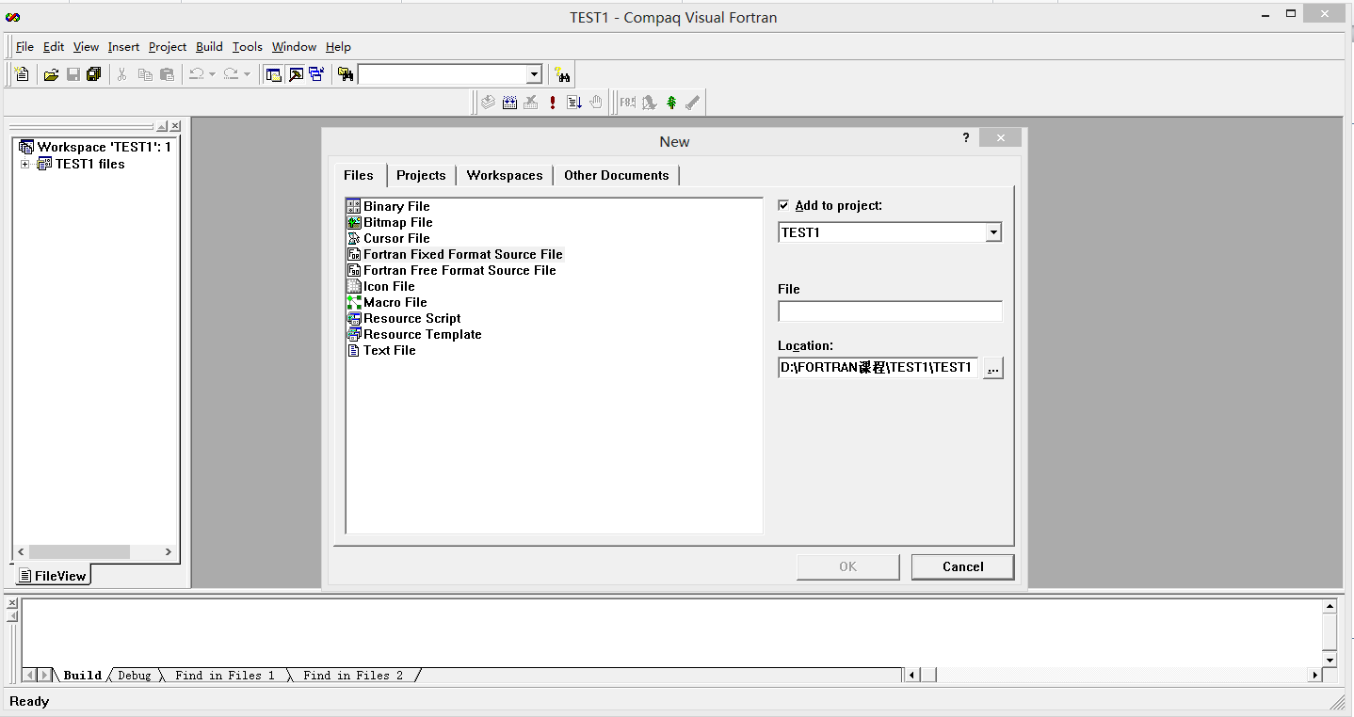
3. 生成一个新的程序文件（File/New, 选择File项）

Slide 24
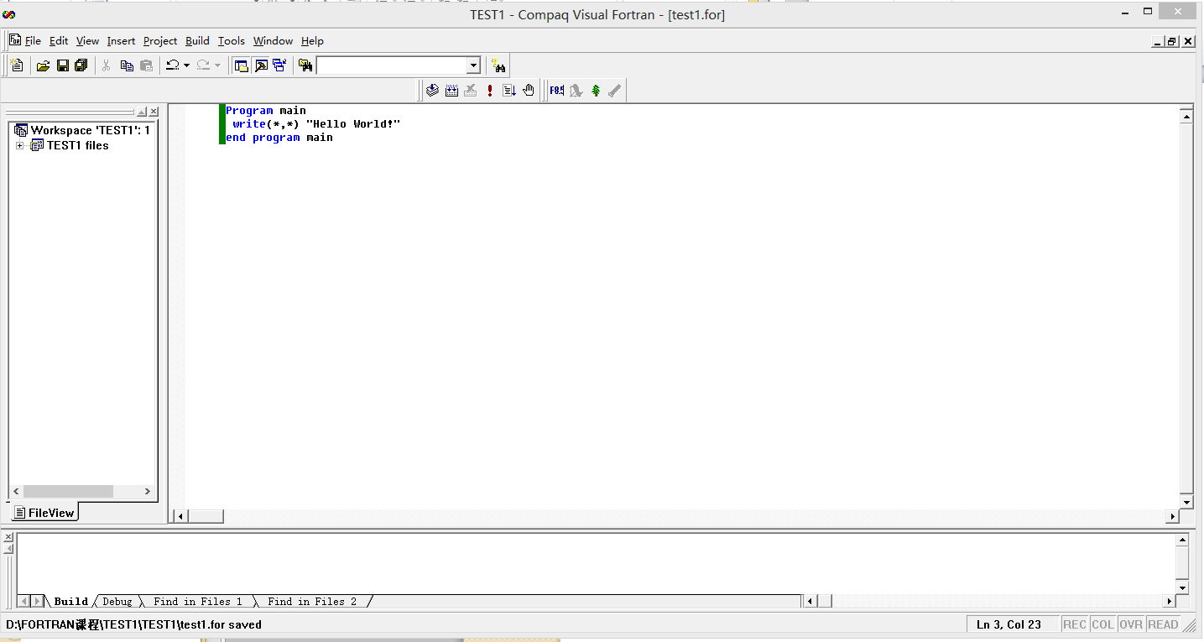
4. 在Fortran工程中添加源代码
Program main
write(*,*) "Hello World!"
end program main

Slide 25
5. 用Build菜单下的 Execute选项来编译和执行程序，或者只单击 Build项来做编译不运行程序。
6.要写新的程序可以建立一个新的project, 或者是直接更换project中的文件，千万不要把两个独立的程序文件放入同一个project中，否则导致编译过程出现错误。
7. 下次要修改程序时,可以直接打开*.dsw的project 工程文件。
练习：执行一个简单的打印语句

Slide 26
三、FORTRAN程序设计基础
Fortran程序的基本组成
字符集
源码格式
程序组成
程序简例
编程实例
程序的特点

Slide 27
Fortran程序的基本组成
字符集
编写Fortran程序时，能使用的所有字符和符号
英文26个字母 | 字母大小写不分
10个数字 | 0～9
22个特殊符号 | : = + - * / ( ) , . ‘ ! “ % & ; < > ? $ _ 以及空格符

Slide 28
对于基本字符有如下几个问题需要予以注意：
一.文字字符的用处：
主要是命名的作用，可以用来命名语言中的一切对象，这三种符号可以混合使用；
数字还具有它本来的含义，就是表示数目。
二.特殊字符的用处：
特殊字符主要具有功能的意义，如编辑功能，运算功能，语法功能等。
FORTRAN 95标准原则上接受小写字母。因此除了以下位置，大小写是等价的：
三.大小写必须区分的位置：
● 作为字符常量的字符串里面；
● 输入输出的纪录里面；
● 作为编辑描述符的引号或撇号里面。

Slide 29
四.数字的涵义：
除了以下情形，数字总是表示十进位数字
属于二进制，八进制，十六进制的字面常量；
带有 B,O,Z 编辑描述符的输入输出纪录。
【例】 以下语句当中的数字不是属于十进位数字：
DATA I, J, K / O’1001’, 23.54, Z’5CA2’ /
其中第一个为八进制数，第二个为十进制数，第三个为十六进制数。
五.下划线的涵义：
下划线的主要作用就是置于单词之间代替空格，使得我们在命名时使用清楚的英语词汇。
下划线不能置于任意名称的前面，但是可以置于名称的最后。
下划线也用于在字面常量中区隔常量的值和种别参数。

Slide 30
源码书面格式
两种，Free Format / Fixed Format
Fixed Format :
第1个字符 | 如果是C 、c 或星号 *，表示该句为批注
1～5 | 标号区。数字，则为行代号，否则空
6 | 续行位。非空非0表示续行（77不超过19）

Slide 31
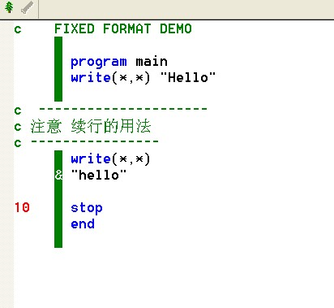

Slide 32
固定格式的几个规则：
语句只能书写在一行的第 7 到第72 个格子上。
空格除了在字符常量里以外，都是没有意义的。
在某行第一格为字符 C,或*,就表示该行整行都是注释。注释总是被忽略。
字符!只要不是出现在第 6 格，也不是属于字符文本，则从它开始一直到该行的行末，都属于注释。
一行如果只包含空格字符，或者根本不包含任何字符(这两者表现一样)，那么编译器总是把该行视为注释行，予以忽略。
一行中的多条语句用一个或多个分号分隔；分号可以出现在行末，但没有更多的意义；分号不能是一行的第 7 到第72个格子上第一个非空格字符。
除了空格和 0 之外的任意字符，只要出现在某行第 6 格上，则表示该行为连续行。
一行后面最多只能有 19个连续行，第一行称为初始行。
标识符只能出现在第 1 到第 5 格上，被连续的语句只有第一行可以使用标识符，这样下面所有的连续行的第 1 到第5格上只能是空格。
END语句不能被连续，它也不能被视为初始行

Slide 33
Free Format :
符号 ！后都是注释
每行可以编写132个字符
行号放在每行程序的最前面
续行号 & 在一行程序代码的最后或者开头 在FORTRAN里，一个语句所跟随的连续行不能超过39行。
在一行之内可以不止包含一条语句，语句之间必须用 ；加以分隔

Slide 34
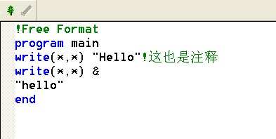
例：

Slide 35
自由源程序格式的一般规则如下：
● 对于 FORTRAN的基本字符集而言，一行至多能容纳 132 个字符，如果出现非基本字符集当中的字符，则具体的平台会有相应的规定，这时，可能能够容纳的字符数目就会少于 132。
【例 4-12】 假如下面的语句刚好包含 132 个字符，但是其中含有中文字符：
TEXT = CHINESE_SENTENCE’this line has exactly 132 characters and contains人’
这时，一个具体的实现平台会有相应的规定，一般来说它会认为上面语句的字符太 多了，因此为保险起见，尽量使用续行符。

Slide 36
● 只要字符！不是作为字符文本当中的一个字符，那么在该行内它后面的所有字符都是属于注释的内容。而 FORTRAN 对于注释内容没有任何限制，可以是任意形式，因为反正任何编译器对于注释部分都是忽略掉的。一行内可以在语句后面接注释内容，也可以整行就以！开头，这时该行就是完全的注释行。
● 只要字符&不是作为字符文本当中的一个字符，那么在该行内它后面只能接空格以及注释，在紧接着的行内只要存在非注释部分，那就是和该&前面的部分是连续的，被称为连续行。
● 一行如果只包含空格字符，或者根本不包含任何字符(这两者表现一样)，那么编译器总是把该行视为注释行，予以忽略。
● 一行之内可以不止包含一条语句，语句之间必须用(；)加以分隔。
● 任何辅助字符集当中的字符都可以在字符字面常量和字符串编辑符当中使用。
● 标签被放置于语句之前，任何情形下都必须避免标签被认为是属于一条语句内部的字符。

Slide 37
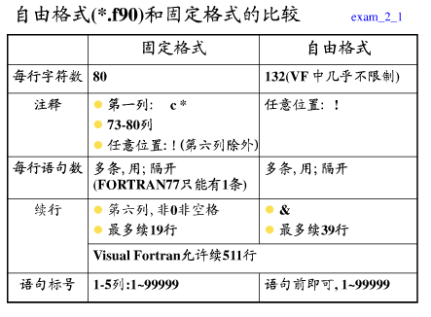

Slide 38
程序组成
程序总体构造
Fortran程序是一种分块形式的程序，
由若干个程序模块组成。其中主程序起整体控制作用，各辅程序模块各自完成问题中的一个算法。主程序依次调用各辅程序模块，控制各子算法的实施，通过主程序对子程序的调用，形成程序的整体运行，完成问题的解。
若某一子程序算法仍复杂，可再把它分解为若干更小的算法，分别编写为更低一层次的辅程序，由其他辅程序分别去调用。这种情况可以类推到其它子程序或更低一层次。按现代要求，即使功能比较简单的问题，也最好写成主程序调用辅程序的形式，以便于维护。

Slide 39
程序单位
主程序 [PROGRAM 程序名] ←语句可省略
.....
END [PROGRAM [程序名]] ←END必须有
辅程序(过程)
SUBROUTINE 子程序
FUNCTION 函数
BLOCK DATA 块数据
MODULE 模块 (F90)
内部过程 CONTAINS (F90)

Slide 40
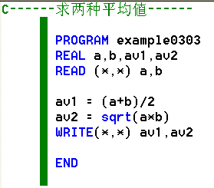
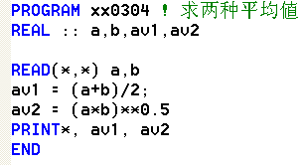
Fortran程序简例：
[例3.1] 输入两个数，求算数平均和几何平均值
[计算例]
1.0 2.0 ←键盘输入(a,b)值
1.500000 1.414214 ←计算结果输出至屏幕

Slide 41
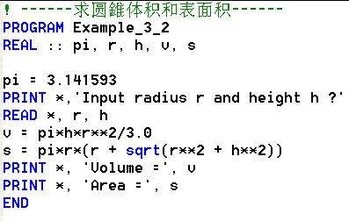
[例3.2] 输入圆錐底面半径r和高h，求体积和表面积
[计算例]
Input radius r and height h ? ← 提示待输入数据的物理含义
3.0 5.2
Volume = 49.00885 ← 打印计算值
Area = 84.85442

Slide 42
Fortran程序的特点
一个Fortran程序由一个或若干个程序单位组成。
每一个程序单位都是以END语句结束的。
一个程序单位包括若干行。
语句行。由一个Fortran语句组成， Fortran语句分为执行语句和非执行语句。执行语句使计算机在运行时产生某些操作，如赋值语句、打印语句等。非执行语句(包括说明语句，数据语句等)将有关信息通知编译系统，以便在编译时作出相应的处理，例如类型说明语句、函数子程序语句等。Fortran程序的基本成份是语句。
非语句行，即注释行。它不是Fortran语句，它不被翻译成机器目标指令。不产生任何机器操作。注释行的数目不受限制，但一个程序单位不能只由注释行组成。注释行的内容完全是根据程序设计人员需要而写的，一般是为程序(或程序中一部分)的作用作注释以易于理解程序。

Slide 43
Fortran程序的特点
Fortran程序中的语句可以有标号。标号根据需要而定，作用是标志一个语句以便被其它语句引用。在同一个程序单元中不能有两个相同标号的语句。标号不影响语句的执行顺序。但在F90以上提倡结构化程序设计，一般不使用标号。
一个程序单位中各类语句的位置有一定规定。例如：PROGRAM语句应是主程序的第一个语句。FUNCTION是函数子程序的第一个语句，END是程序单位中最后一行。程序中语句执行的顺序一般依照其在程序中的先后位置而定。

